Slide 1


PLAN EMERGENTE DE CAPACITACION PARA MEJORA DE PROCESOS ASISTENCIALES RETO DE 120 DÍAS HGZ89 “Chapultepec”
Vigilancia Epidemiológica Activa de las IAAS
Notificación y Seguimiento de Brotes
Coordinación Clínica de Educación e Investigación en Salud

Slide 2



Objetivo
General
Establecer los criterios, especificaciones y directrices de operación del Sistema Nacional de Vigilancia Epidemiológica, para la recolección sistemática, continua, oportuna y confiable de información relevante y necesaria sobre las condiciones de salud de la población y sus determinantes.

Slide 3
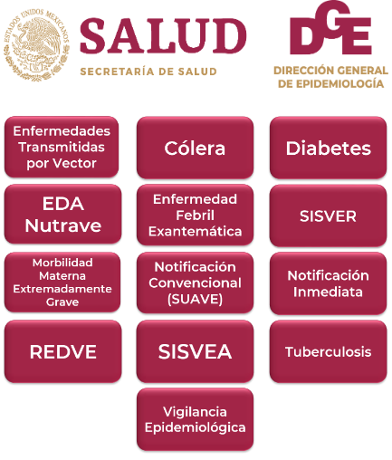
Sitio WEB
Epidemiología

Slide 4
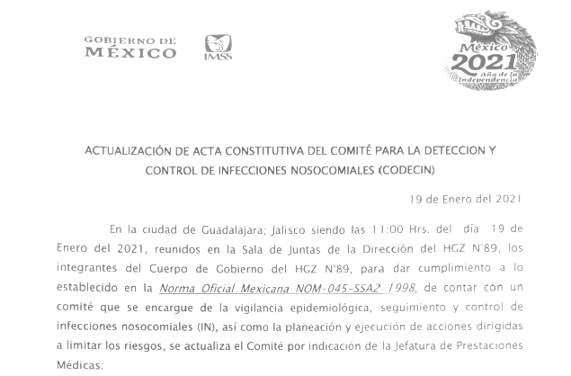
Introducción
CODECIN
Nuestro Hospital, cuenta con el COmité para la DEtección y Control de las Infecciones Nosocomiales, que dentro del programa de vigilancia epidemiológica da cumplimiento a la normatividad y cumple con los lineamientos de las normas, fungiendo como recopilador de toda la información generada.

Slide 5

Introducción
Normatividad
NORMA Oficial Mexicana NOM-017-SSA2-2012, Para la vigilancia epidemiológica.
NORMA Oficial Mexicana NOM-045-SSA2-2005, Para la vigilancia epidemiológica, prevención y control de las infecciones nosocomiales.
MANUAL PARA LA IMPLEMENTACIÓN DE LOS PAQUETES DE ACCIONES PARA PREVENIR Y VIGILAR LAS INFECCIONES ASOCIADAS A LA ATENCIÓN DE LA SALUD (IAAS)
PROGRAMA INSTITUCIONAL DE PREVENCIÓN Y CONTROL DE INFECCIONES ASOCIADAS A LA ATENCIÓN DE LA SALUD
2019-2024

Slide 6

Introducción
IAAS
Las infecciones asociadas a la atención de la salud (IAAS) son un problema de salud pública importante debido a la frecuencia con que se producen, la morbilidad y mortalidad que provocan y la carga que imponen a los pacientes, al personal sanitario y a los sistemas de salud.

Slide 7
Acciones
VIGILANCIA
Vigilancia Epidemiológica
NOTIFICACION
COMITÉ DE CONTROL
DE INFECCIONES
EDUCACION
CONTINUA
REGULACION
Y POLITICAS
INVESTIGACION
SERVICIOS CLINICOS
DISMINUCION DEL RIESGO
VIGILANCIA

Slide 8

Vigilancia y Notificación
Infecciones Asociadas a la Atención de la Salud
Definición IAAS
Infecciones Asociadas a la Atención de la Salud
Es la condición localizada o generalizada resultante de la reacción adversa a la presencia de un agente infeccioso o su toxina que no estaba presente o en periodo de incubación en el momento del ingreso del paciente a la unidad de atención a la salud o antes de recibir atención sanitaria y que puede manifestarse incluso después de su egreso.

Slide 9

Vigilancia y Notificación
Infecciones Asociadas a la Atención de la Salud
Definición
Es la observación sistemática, activa y continua de la ocurrencia y distribución de infecciones en una población y de los eventos que aumentan o disminuyen el riesgo de que la infección ocurra.
Objetivos
Conocer la tasa endémica de IAAS
Identificar oportunamente elevaciones de las tasas endémicas habituales.
Identificar riesgos específicos en poblaciones sometidas a procedimientos o cuidados comunes.
Informar al personal del hospital sobre los riesgos que implican los cuidados y procedimientos que se proporcionan a los pacientes.

Slide 10

Vigilancia y Notificación
Infecciones Asociadas a la Atención de la Salud
AREAS DE VIGILANCIA
Todas las áreas del hospital con prioridad a las áreas consideradas de mayor riesgo tales como:
Unidad de terapia intermedia
Terapia sustitutiva renal
Urgencias
Tococirugia (peri y trans operatorio)
Lactario y neonatal patológico
Pacientes con ventilación mecánica y
sometidos a maniobras de reanimación así
como a procedimientos quirúrgicos o invasivos.

Slide 11
Líneas de Acción
Infecciones Asociadas a la Atención de la Salud
AREAS DE VIGILANCIA
Infección del Torrente Sanguíneo Asociada al uso de CVC
Infección de Sitio Quirúrgico (ISQ)
Neumonía Asociada a la Ventilación Mecánica (NAVM)
Infección de Vías Urinarias Asociadas al uso de Catéter Urinario (IVU)
Precauciones estándar y por mecanismos de transmisión
Limpieza y desinfección de áreas hospitalarias y medios de transporte
Uso de antisépticos, desinfección y esterilización de dispositivos médicos, materiales y equipos de reúso
Higiene de Manos
Manejo adecuado de Alimentos, Sucedáneos de Leche Materna y Dietas Enterales
Uso Racional de Antimicrobianos
Funcionalidad del CODECIN
Vigilancia Epidemiológica
PROGRAMA INSTITUCIONAL DE PREVENCIÓN Y CONTROL DE INFECCIONES ASOCIADAS A LA ATENCIÓN DE LA SALUD 2019-2024

Slide 12
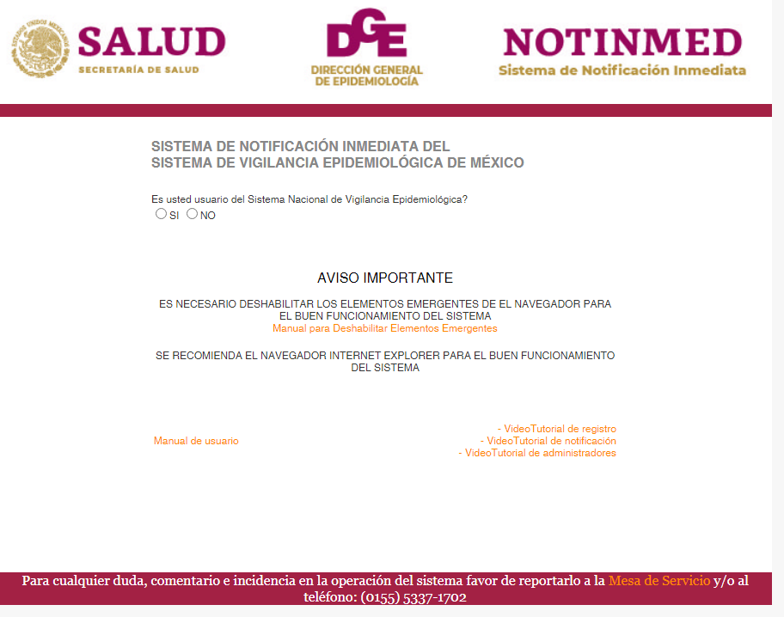
Notificación y Seguimiento
Brotes
Notificación inmediata
Es la notificación o comunicación que debe realizarse por la vía más rápida disponible
La notificación inmediata debe realizarla la fuente de información (personal de la salud) a la Unidad de Vigilancia (Epidemiología) y ésta, a su vez, al nivel inmediato superior, de acuerdo con los niveles técnico-administrativos del SNS, y en forma directa y simultánea, a la representación nacional del órgano normativo del SINAVE.

Slide 13
Notificación y Seguimiento
Brotes
• Poliomielitis
• Parálisis flácida aguda
• Sarampión
• Enfermedad febril exantemática
• Difteria
• Tos ferina síndrome coqueluchoide
• Cólera
• Tétanos
• Tétanos neonatal
• Tuberculosis meníngea
• Meningoencefalitis
• Fiebre amarilla
• Peste
• Fiebre recurrente
• Rubéola congénita
• Fiebre manchada
• Meningitis meningocócica
• Sífilis congénita
• Influenza
• Encefalitis equina venezolana
• Dengue clásico
• Dengue hemorrágico
• Paludismo por Plasmodium
falciparum
• Rabia humana
• Lesiones por abeja africanizada
• Eventos adversos temporalmente
asociados a la vacunación y
substancias biológicas.
SIDA y VIH

Slide 14

Notificación y Seguimiento
Brotes
Notificación diaria
Se notifica la ausencia o presencia de cualquier padecimiento que se defina por la representación nacional del órgano normativo, por su importancia, trascendencia o impacto epidemiológico. Ejem: cólera
Notificación semanal
Casos sospechosos, probables, confirmados y compatibles a través
de la forma "Informe Semanal de Casos Nuevos de
Enfermedades“
Ejem: Enfermedades prevenibles por vacunación, enfermedades
infecciosas y parasitarias del aparato digestivo, del aparato
respiratorio, de transmisión sexual, por vectores, etc.

Slide 15

Notificación y Seguimiento
Brotes
Notificación mensual
Padecimientos o eventos establecidos por el órgano normativo y aquellos que se incluyan en los Subsistemas Especiales de Vigilancia Epidemiológica como se establece
Notificación anual
Concentrado de los casos de todos los padecimientos, eventos y circunstancias sujetos a vigilancia, con el propósito de rectificar o ratificar la información proporcionada a través de la notificación inmediata, diaria, semanal y mensual durante el año.
.

Slide 16
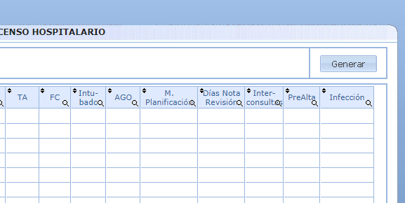
Notificación y Seguimiento
Infecciones Asociadas a la Atención de la Salud
AREAS DE VIGILANCIA
El personal de salud deberá notificar la presencia de infecciones asociada la atención a la salud al Servicio de Epidemiología del Hospital y registrar su presencia en el expediente clínico del paciente.
Principalmente:
Infección del Torrente Sanguíneo Asociada al uso de CVC
Infección de Sitio Quirúrgico (ISQ)
Neumonía Asociada a la Ventilación Mecánica (NAVM)
Infección de Vías Urinarias Asociadas al uso de Catéter Urinario (IVU)

Slide 17

Analisis
Epidemiología
Análisis
La información recibida en los diferentes niveles debe ser analizada conforme a sus necesidades y posibilidades, sin embargo, el análisis mínimo para cualquier nivel son los indicadores básicos, que
consisten en:
Frecuencias
Tendencias
Medidas de asociación
Tablas de vida
Indicadores de evaluación.

Slide 18
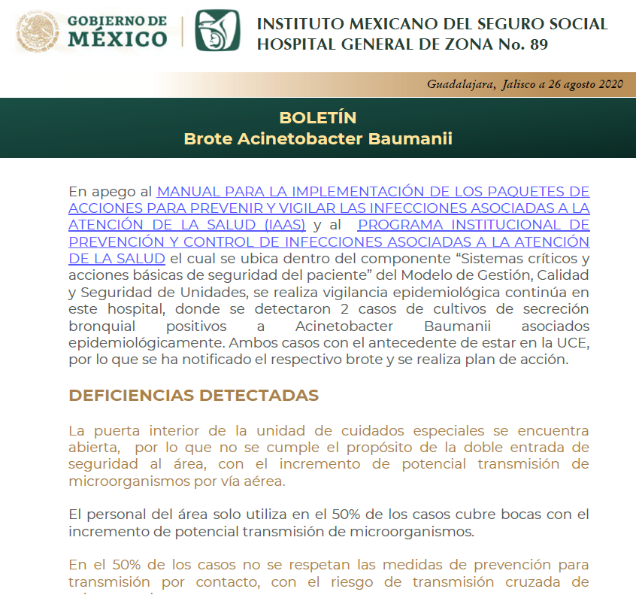

Análisis
Epidemiología
Difusión
La información epidemiológica debe difundirse semanalmente por los servicios estatales de salud, por los Grupos Institucionales de Vigilancia, a través de publicaciones periódicas o extraordinarias, como el Boletín Diario Epidemiología, el Boletín Semanal Epidemiología, anuarios estadísticos, monografías, informes y/o publicaciones especiales.

Slide 19
¡GRACIAS!

